Slide 1


第九章
核苷酸代谢
Metabolism of Nucleotides
朱利娜 zlnzln126@126.com
生物化学与分子生物学教研室
南方医科大学基础医学院

Slide 2
内容提纲
核苷酸代谢概述
嘌呤核苷酸代谢
嘧啶核苷酸代谢

Slide 3
第一节
核苷酸代谢概述
Introduction of Nucleotide Metabolism

Slide 4
一、核苷酸的生理功用
核酸合成的原料
细胞内能量的利用形式：如ATP
生理调节介质：cAMP、cGMP
辅酶的构成成分：FAD、NAD⁺、NADP＋
活化中间代谢物：UDPG、SAM
酶的变构调节剂：ATP、ADP、AMP等

Slide 5
二、核酸的降解与吸收
（一）核酸酶
性质：催化3`,5`-磷酸二酯键水解
作用
参与DNA的合成与修复，RNA合成后的剪接等
清除多余的、结构和功能异常的核酸
清除侵入细胞的外源性核酸
分子生物学重要的工具酶
降解食物中的核酸

Slide 6
分类：
1.根据底物不同
DNA酶(deoxyribonuclease，Dnase)
RNA酶(ribonuclease，Rnase)
2.根据对底物作用方式不同
核酸外切酶(exnuclease)
  5`→3`核酸外切酶
  3`→5`核酸外切酶
核酸内切酶(endonuclease)
  限制性核酸内切酶
  (restriction endonuclease)
Notes:
6

Slide 7
（二）核酸的消化与吸收
食物核蛋白
胃酸
蛋白质
核酸（RNA及DNA）
胰核酸酶
核苷酸
胰、肠核苷酸酶
核苷
磷酸
降 解
合 成
核苷酶
何处去？
碱基
戊糖
进入磷酸戊糖途径
或重新合成核酸
Notes:
进入磷酸戊糖途径或重新合成核酸
产生的戊糖被吸收参加体内的戊糖代谢；嘌呤和嘧啶碱主要被分解排出体外。食物来源的嘌呤和嘧啶很少被机体利用。

Slide 8
人体内的核苷酸主要由机体细胞自身合成
核苷酸不属于营养必需物质

Slide 9
核苷酸代谢概况
合成代谢（重点）
  从头合成途径---主要途径
  (de novo synthesis pathway)
  补救合成途径
  (salvage synthesis pathway)
分解代谢——产物
Notes:
主要介绍合成代谢

Slide 10
合成代谢
从头合成途径：利用磷酸核糖、氨基酸、一碳单位和CO₂等简单物质为原料，经过一系列酶促反应，合成核苷酸的途径。这是主要合成途径，主要在肝脏进行。
补救合成途径：利用游离的碱基或核苷，经过简单的反应过程，合成核苷酸的途径。脑、骨髓等只能进行此途径。
Notes:
肝是体内从头合成嘌呤核苷酸的主要器官，其次是小肠和胸腺，

Slide 11
核苷酸的从头合成概况
5-磷酸核糖
PRPP
CO₂ + Gln
Gln
Gly
氨基甲酰磷酸
一碳单位
Gln
Asp
CO₂
乳清酸
Asp
一碳单位
一碳单位
UMP
dTMP
Gln
IMP
Asp
Gln
GMP
AMP
UTP
CTP
GTP
ATP

Slide 12
分解代谢
核苷酸
核苷酸酶
核苷
核苷磷酸化酶
R-1-P
碱基
分 解
R-5-P
补救合成
磷酸戊糖途径
Notes:
核酸的分解代谢产物核苷酸、核苷、碱基、戊糖和磷酸既可以参加合成代谢，也可以进一步分解。

Slide 13
第二节
嘌呤核苷酸代谢
Metabolism of Purine Nucleotides

Slide 14
合成代谢
  从头合成：原料
  补救合成
  嘌呤核苷酸的相互转变
  脱氧（核糖）核苷酸的生成
  嘌呤核苷酸的抗代谢物
分解代谢：产物

Slide 15
一、嘌呤核苷酸的合成代谢
（一）从头合成（de novo synthesis）
1. 合成部位
肝、小肠和胸腺的细胞质
并不是所有细胞都具有从头合成嘌呤核苷酸的能力
2. 合成原料
天冬氨酸、谷氨酰胺、甘氨酸、
  一碳单位、CO₂，5-磷酸核糖

Slide 16
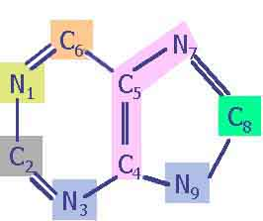
嘌呤碱合成的元素来源
CO₂
甘氨酸
天冬氨酸
一碳单位
一碳单位
甘氨当中站, 谷氮坐两边,
左上天冬氨, 头顶CO₂
还有俩一碳
谷氨酰胺

Slide 17
3. 合成过程：两个阶段
第一阶段：次黄嘌呤核苷酸(IMP)的合成
第二阶段：腺嘌呤核苷酸(AMP)与
鸟嘌呤核苷酸(GMP)的生成

Slide 18
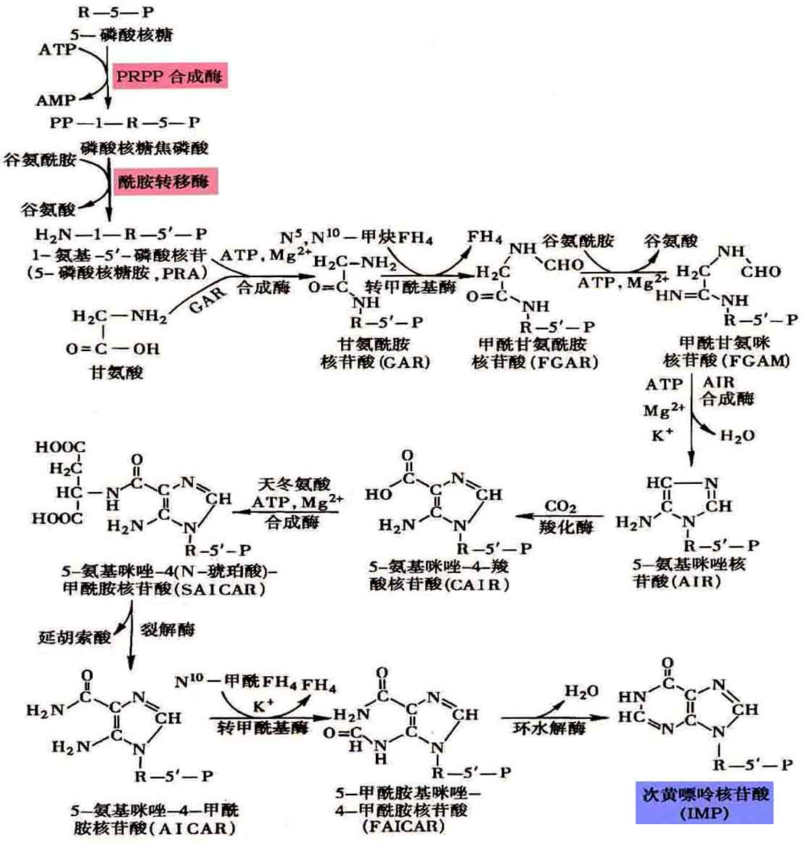
IMP的合成过程

Slide 19
AMP与GMP的生成
重要的中间产物，
AMP和GMP的前体

Slide 20
ATP与GTP的生成
AMP
GMP
ATP
ATP
激酶
激酶
ADP
ADP
ADP
GDP
底物水平磷酸化或氧化磷酸化
ATP
激酶
ADP
ATP
GTP

Slide 21
4. 合成特点：
  在磷酸核糖分子上逐步合成，PRPP是5-磷酸核糖的活性供体
  先合成 IMP，再转变成 AMP或GMP
  消耗能量
提问：
  合成IMP需 ？个ATP
  合成AMP或GMP需 ？个ATP

Slide 22
5. 从头合成的调节：反馈调节；交叉调节
  关键酶：PRPP合成酶、PRPP酰胺转移酶
  调节剂：IMP、AMP、GMP等产物
  R-5-P、ATP、PRPP等底物
  意义：满足机体需要，又不至于浪费，节省
  营养物及能量消耗

Slide 23
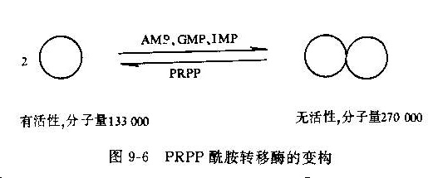
PRPP酰胺转移酶的调节

Slide 24
反馈调节
_
_
_
+
+
腺苷酸代
琥珀酸
AMP
ADP
R-5-P
PRPP合成酶
ATP
酰胺转移酶
PRPP
PRA
IMP
ATP
_
XMP
GMP
GDP
GTP
+
_

Slide 25
  交叉调节：
_
腺苷酸代
琥珀酸
AMP
ADP
ATP
IMP
GTP
+
+
XMP
GMP
GDP
GTP
ATP
_
  GTP可以促进AMP的生成
  ATP可以促进GMP的生成
  意义：维持ATP与GTP浓度的平衡

Slide 26
（二）补救合成途径（salvage pathway）
合成部位: 脑、骨髓为主
合成特点: 过程简单，耗能少。利用现成的碱基
或核苷合成核苷酸。
特异性酶:
腺嘌呤磷酸核糖转移酶(APRT)
次黄嘌呤/鸟嘌呤磷酸核糖转移酶(HGPRT)
腺苷激酶

Slide 27
反应：
APRT
腺嘌呤 ＋ PRPP
AMP ＋ PPi
HGPRT
次黄嘌呤 ＋ PRPP
IMP ＋ PPi
HGPRT
鸟嘌呤 ＋ PRPP
GMP ＋ PPi
腺苷激酶
腺嘌呤核苷
AMP
ATP
ADP

Slide 28
生理意义：
（1）节省能量与氨基酸消耗
（2）某些器官如脑、骨髓等，缺乏从头合成嘌呤核苷酸的酶体系，只能进行补救合成

Slide 29
自毁容貌综合征(Lesch—Nyhan syndrome) ：
X 染色体连锁隐性遗传病 ,发病率1/30万，男性常见,为HGPRT基因缺陷。
表现：
生长发育迟缓，强迫性痉挛，舞蹈样手足徐动，自咬嘴唇、手指致残，智力低下。伴高尿酸盐血症，尿酸盐肾结石，痛风石，痛风性关节炎。
诊断：大多有高尿酸血症，酶学分析
患者大多在未成年时死于感染和肾功能衰竭
Notes:
Lesch-Nyhan syndrome is a genetic disorder associated with 3 major clinical elements. These elements include overproduction of uric acid, neurological disability, and behavioral problems. The overproduction of uric acid is associated with hyperuricemia. If left untreated, it can produce nephrolithiasis with renal failure, gouty arthritis, and solid subcutaneous deposits known as tophi. The neurological disability encompasses a spectrum of extrapyramidal signs, including dystonia, choreoathetosis, and occasionally ballismus. Some patients also develop pyramidal signs, such as spasticity and hyperreflexia. The behavioral problems include cognitive dysfunction and aggressive and impulsive behaviors. Nearly all patients also develop persistent and severe self-injurious behavior.

Slide 30
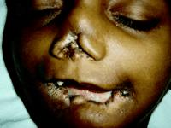
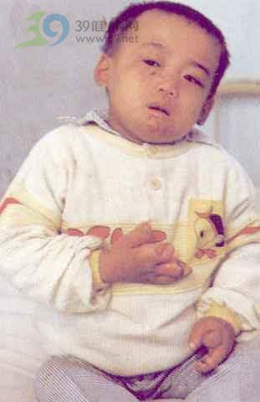
自毁容貌综合征

Slide 31
（三）嘌呤核苷酸的相互转变
AMP
GMP
NADPH
NH₃
NH₃
NADP＋
腺苷酸脱氨酶
鸟苷酸还原酶
腺苷酸代琥珀酸
IMP
XMP

Slide 32
（四）脱氧（核糖）核苷酸的生成
  在二磷酸核苷（NDP）的水平上直接还原
  由核糖核苷酸还原酶催化
  脱氧嘧啶核苷酸（dUDP、dCDP)也是在
  二磷酸核苷的水平生成（dTMP除外）

Slide 33
碱基
NADPH+H⁺
核糖核苷酸还原酶
碱基
NADP⁺ +H₂O

Slide 34
核糖核苷酸还原酶
NDP
dNDP
硫氧化还原蛋白-(SH) ₂
硫氧化 还原蛋白
(还原型)
S
(氧化型)
S
NADP⁺
NADPH+H⁺
硫氧化还原蛋白还原酶（FAD）

Slide 35
核糖核苷酸还原酶的调节

Slide 36
二、嘌呤核苷酸的分解代谢

Slide 37
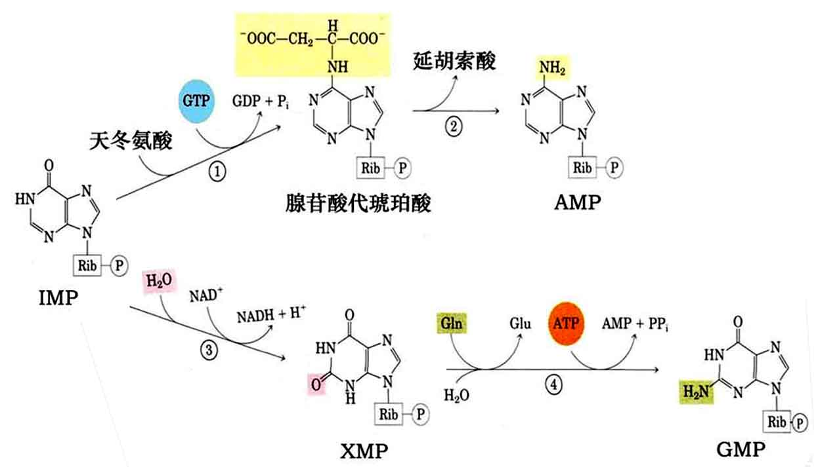
H₂O
NH₃
NADP⁺
NADPH + H⁺
AMP脱氨酶
AMP deaminase
GMP 还原酶
GMP reductase
NH3
GMP
AMP
IMP
H₂O
H₂O
H₂O
核苷酸酶
nucleotidase
核苷酸酶
nucleotidase
核苷酸酶
nucleotidase
Pi
Pi
Pi
H₂O
NH₃
腺嘌呤核苷脱氨酶
adenosine deaminase
（ADA）
次黄嘌呤核苷
inosine
鸟嘌呤核苷
guanosine
腺嘌呤核苷
adenosine
Pi
Pi
核苷磷酸化酶
nucleoside phosphorylase
核苷磷酸化酶
nucleoside phosphorylase
核糖1’磷酸
核糖1’磷酸
体内嘌呤核苷酸的分解代谢主要在肝、小肠及肾中进行。
次黄嘌呤
鸟嘌呤

Slide 38
次黄嘌呤
鸟嘌呤
H₂0+NAD⁺
O₂+H₂O
H₂O
黄嘌呤脱氢酶
xanthine dehydrogenase
黄嘌呤氧化酶
xanthine oxidase
鸟嘌呤脱氨酶
guanosine deaminase
NADH+H⁺
H₂O₂
NH₃
黄嘌呤
xanthine
O₂+H₂O
黄嘌呤氧化酶
xanthine oxidase
H₂O₂
尿酸
uric acid

Slide 39
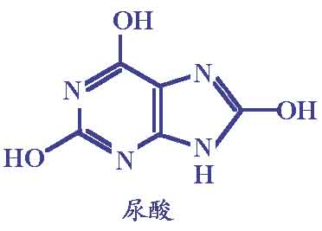
AMP
次黄嘌呤
黄嘌呤氧化酶
IMP
黄嘌呤
GMP
鸟嘌呤
黄嘌呤氧化酶
人体内嘌呤碱的最终代谢产物

Slide 40
嘌呤核苷酸分解代谢特点:
1、嘌呤环未破
2、黄嘌呤氧化酶
3、嘌呤碱终产物: 尿酸
灵长类、爬行动物、鸟类、昆虫

Slide 41
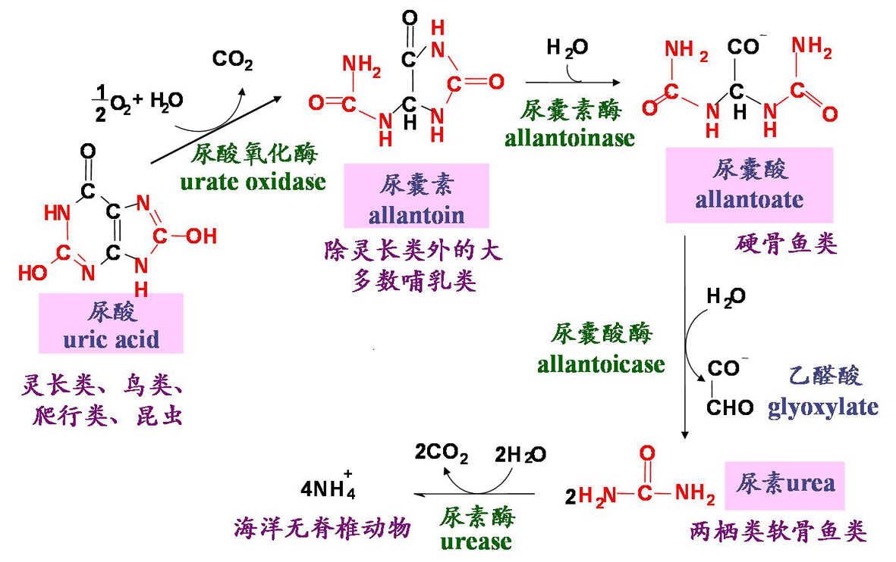
尿酸在其他动物体内能继续分解
Notes:
不同种类生物嘌呤核苷酸的分解代谢产物不同

Slide 42
嘌呤核苷酸的分解代谢
高嘌呤饮食
体内核酸大量分解
肾疾病
嘌呤核苷酸代谢酶缺陷
血中尿酸含量升高
血[尿酸]>0.48mmol/L
尿酸盐晶体沉积
痛风
Notes:
正常血尿酸含量男性为210~416 umol/L;女 性为150〜357 umol/L，

Slide 43
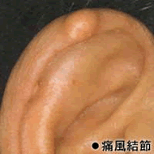
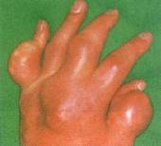
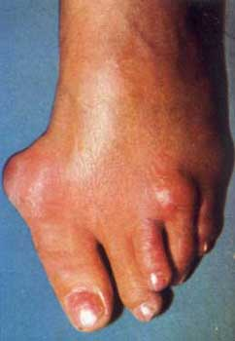

Slide 44
痛 风 症 (gout)
主征：高尿酸血症，反复发作的痛风性急性关节炎、关节
畸形，病程后期常伴随肾功能衰竭。
病因：
原发性：遗传性代谢酶的先天缺陷
继发性：肾排泄障碍
治疗：
急性期：消炎止痛
间歇期：降尿酸
1.促尿酸利尿药
  2.抑制尿酸合成：别嘌呤醇（allopuriol）
Notes:
该病发病有家族遗传倾向，可能涉及HGPRT、PRPP激酶、谷氨酰胺PRPP酰胺基转移酶(GPAT)、葡糖-6-磷酸酶(G6PC)、黄嘌呤脱氢酶(XDH)。
痛风症多见于成年男性，其发病机理尚未阐明。
食物控制的三大原则 1. 不喝酒 2. 不吃内脏 3. 少吃海产，并且喝充足的水分。

Slide 45
痛风症可能是一种多基因病
该病发病有家族遗传倾向，可能涉及HGPRT、PRPP激酶、PRPP酰胺转移酶(GPAT)、葡糖-6-磷酸酶(G-6-PC)、黄嘌呤脱氢酶(XDH)。

Slide 46
痛风的治疗
次黄嘌呤
别嘌呤醇
抑制黄嘌呤氧化酶，从而抑制尿酸的生成
别嘌呤醇
与PRPP反应生成别嘌呤核苷酸，减少嘌呤核苷酸的生成

Slide 47
第三节
嘧啶核苷酸的代谢
Metabolism of Pyrimidine Nucleotides

Slide 48
合成代谢
  从头合成：原料
  补救合成
  嘧啶核苷酸的抗代谢物
分解代谢

Slide 49
一、嘧啶核苷酸的合成代谢
从头合成
（1）合成部位：
主要是肝细胞的细胞质
（2）合成原料：
天冬氨酸、谷氨酰胺、CO₂ 、 R-5-P
（3）特点：
先合成嘧啶环，再与磷酸核糖相连
先合成UMP，再转变成CTP和dTMP

Slide 50
嘧啶合成的元素来源
氨基甲酰磷酸

Slide 51
（4）合成过程：
  UMP的合成：先形成嘧啶环，再与磷酸核糖相连
  CTP的合成：在三磷酸水平上
  dTMP（或TMP）的生成：由dUMP甲基化生成

Slide 52
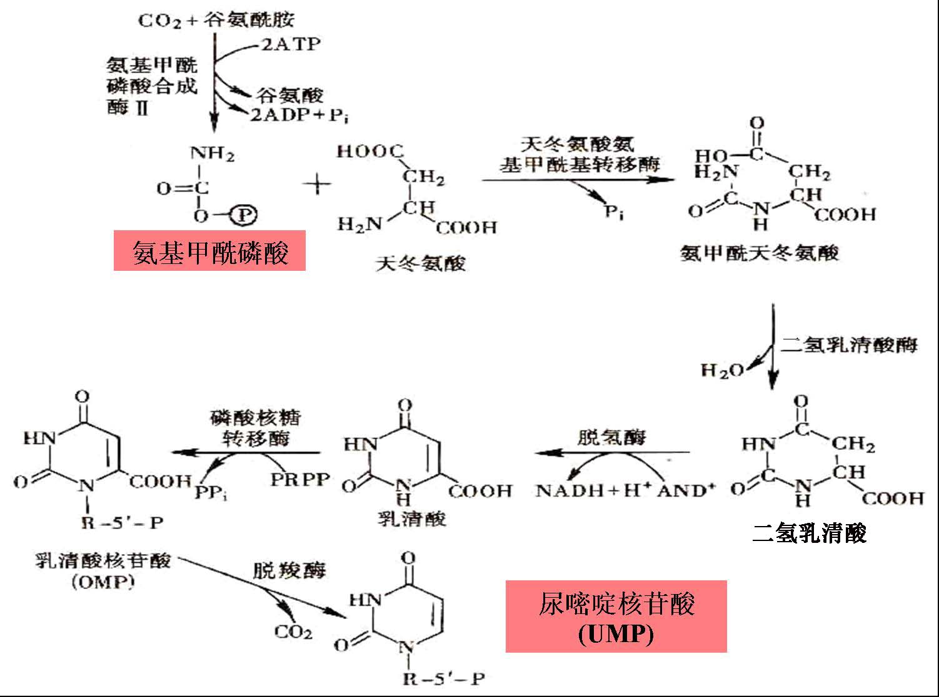
UMP的合成

Slide 53
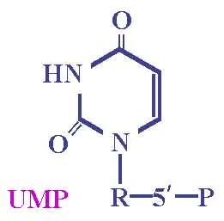
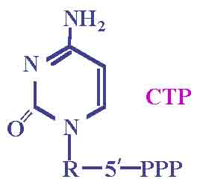
CTP的合成
尿苷酸激酶
二磷酸核苷激酶
UDP
ATP
ADP
ATP
ADP
CTP合成酶
UTP
谷氨酰胺
ATP
谷氨酸
ADP+Pi

Slide 54
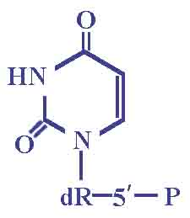
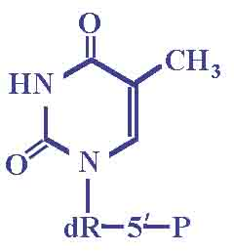
dTMP或TMP的生成
水解
核糖核苷酸还原酶
UDP
dUDP
CTP
CDP
dCDP
dCMP
脱氨基
TMP合酶
N⁵, N¹⁰-甲烯FH₄
FH₂
FH₂还原酶
FH₄
NADP⁺
NADPH+H⁺
dUMP
脱氧胸苷一磷酸
dTMP

Slide 55
Asp
氨甲酰 天冬氨酸
CO₂＋谷氨酰胺
氨基甲酰磷酸
CPS-II
天冬氨酸氨基甲酰转移酶
H₂O
乳清酸核苷酸
乳清酸
二氢乳清酸
PPi
PRPP
NADH⁺+H⁺
NAD⁺
CO₂
UMP
UDP
还原
dUDP
UTP
CTP合成酶
Gln
(TMP) dTMP
TMP合酶
CTP
dCMP
dUMP
N⁵, N¹⁰-CH₂-FH₄

Slide 56
（5）从头合成的调节
  关键酶：天冬氨酸氨基甲酰转移酶（细菌）
  氨基甲酰磷酸合成酶CPS-II (哺乳动物)
  PRPP合成酶
  调节机制：产物反馈抑制
  底物激活

Slide 57
从头合成的调节
谷氨酰胺+ CO₂ + ATP
-
+
氨基甲酰磷酸
-
天冬氨酸
-
氨基甲酸天冬氨酸
-
嘌呤核苷酸
PRPP
ATP + 5-磷酸核糖
UMP
+
+
-
嘧啶核苷酸
UTP
CTP

Slide 58
CPS-I与CPS-II的比较
 | CPS-I | CPS-II
部位 | 肝线粒体 | 胞浆
底物 | 氨、CO₂ | 谷氨酰胺、CO₂
能量 | 消耗2ATP | 消耗2ATP
产物 | 氨基甲酰磷酸 | 氨基甲酰磷酸
调节 | 受AGA变构激活 | 受UMP的反馈抑制
作用 | 参与尿素合成 | 参与嘧啶合成
反应指标 | 肝细胞分化程度 | 细胞增殖程度
Notes:
AGA：N-乙酰谷氨酸

Slide 59
补救合成
嘧啶磷酸核糖转移酶
嘧啶 ＋ PRPP
嘧啶核苷酸＋ PPi
尿苷激酶
尿嘧啶核苷
UMP
ATP
ADP
胸苷激酶
脱氧胸苷
TMP
ATP
ADP
胸苷激酶 —— 恶性肿瘤的指征

Slide 60
二、嘧啶核苷酸的分解代谢
核苷酸酶
嘧啶核苷酸
核苷
PPi
核苷磷酸化酶
1-磷酸核糖
补救合成或
进一步分解
嘧啶碱

Slide 61
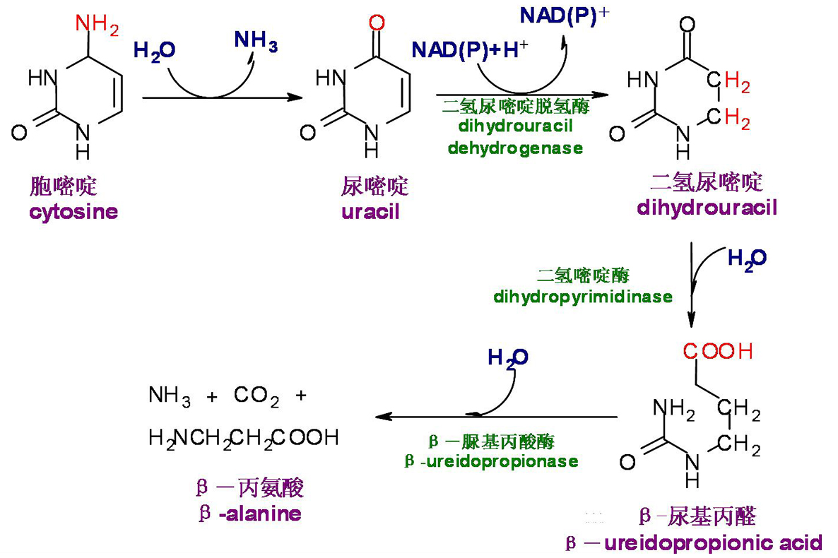
胞嘧啶、尿嘧啶的分解代谢
β -脲基丙酸

Slide 62
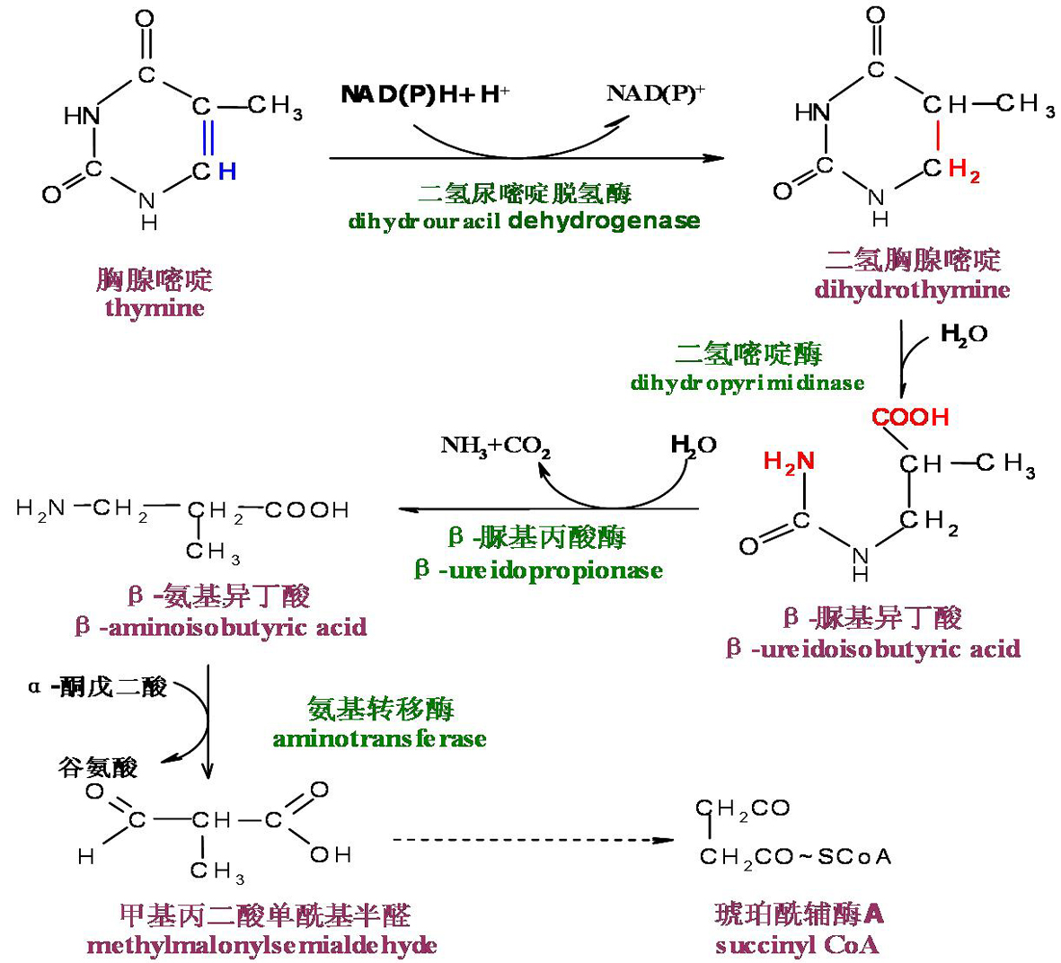
胸腺嘧啶的分解代谢
β-脲基异丁酸酶
β-ureidopropionase

Slide 63


胞嘧啶
胸腺嘧啶
NH₃
尿嘧啶
β-脲基异丁酸
二氢尿嘧啶
H₂O
H₂O
CO₂ + NH₃
β-丙氨酸
β-氨基异丁酸
肝
丙二酸单酰CoA
甲基丙二酸单酰CoA
尿素
乙酰CoA
琥珀酰CoA
TAC
TAC
糖异生
Notes:
CO₂ 、NH₃ 、 β-氨基酸均易溶于水，可随尿排出或进一步分解。

Slide 64
抗代谢物
概念:在化学结构上与正常代谢物（底物或辅酶）结构相似，具有竞争性拮抗正常代谢的物质。
机制:竞争性抑制或“以假乱真”方式干扰或阻断核苷酸的合成代谢，进而阻止核酸及蛋白质的生物合成。
意义:抗肿瘤

Slide 65
嘌呤核苷酸的抗代谢物
嘌呤核苷酸的抗代谢物是一些嘌呤、氨基酸和叶酸等的类似物。
嘌呤类似物 | 氨基酸类似物 | 叶酸类似物
6-巯基嘌呤 6-巯基鸟嘌呤 8-氮杂鸟嘌呤等 | 氮杂丝氨酸等 | 甲氨蝶呤 氨蝶呤等
Notes:
抗代谢物: 在化学结构上与正常代谢物结构相似，具有竞争性拮抗正常代谢的物质

Slide 66
嘌呤类似物
主要有6-巯基嘌呤(6-MP)、6-巯基鸟嘌呤、8-氮杂鸟嘌呤等
次黄嘌呤
(H)
6-巯基嘌呤
(6-MP)

Slide 67
6-MP作用机制
6-MP
HGPRT
补救合成途径
酰胺转移酶
6-MP核苷酸
从头合成途径
IMP转变为AMP和GMP

Slide 68
氨基酸类似物
主要有氮杂丝氨酸(AS)、 6-重氮-5-氧正亮氨酸等
化学结构与Gln相似，干扰Gln参与的反应
Notes:
抑制谷氨酰胺参与的反应

Slide 69
叶酸类似物
主要有氨蝶呤(AP)和甲氨蝶呤(MTX)等。
能竞争性抑制二氢叶酸还原酶，使叶酸不能还原成FH₂和FH₄，从而干扰一碳单位参与的反应
Notes:
C2、C8

Slide 70
MTX
氮杂丝氨酸
6-MP
PRPP
甘氨酰胺
核苷酸
（GAR）
甲酰甘氨酰
胺核苷酸
（FGAR）
甲酰甘氨
脒核苷酸
（FGAM）
=
PRA
=
=
谷氨酰胺
（Gln）
氮杂丝氨酸
6-MP
MTX
PRPP
PPi
5-甲酰胺基咪唑-
4-甲酰胺核苷酸
（FAICAR）
5-氨基异咪唑-
4-甲酰胺核苷酸
（AICAR）
次黄嘌呤
（H）
=
IMP
=
=
6-MP
氮杂丝氨酸
AMP
=
6-MP
PPi
PRPP
PPi
GMP
=
鸟嘌呤(G)
=
6-MP
PRPP
6-MP
腺嘌呤（A）

Slide 71
嘧啶核苷酸的抗代谢物
嘧啶核苷酸的抗代谢物是一些嘧啶、核苷、氨基酸和叶酸等的类似物。
嘧啶类似物 | 氨基酸类似物 | 叶酸类似物 | 核苷类似物
5-氟尿嘧啶 | 氮杂丝氨酸等 | 甲氨蝶呤 氨蝶呤等 | 阿糖胞苷 环胞苷
Notes:
抗代谢物: 在化学结构上与正常代谢物结构相似，具有竞争性拮抗正常代谢的物质

Slide 72
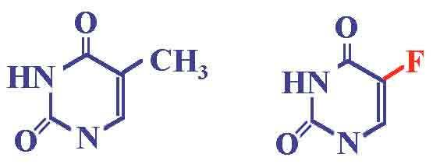
嘧啶类似物：5-氟尿嘧啶（5-FU）
胸腺嘧啶(T)
5-氟尿嘧啶(5-FU)

Slide 73
5-FU的作用机制
FdUMP
TMP合酶
TMP合成
5-FU
参入RNA分子，从而破坏RNA的结构与功能
FUTP
FUMP

Slide 74
氨基酸类似物：
氮杂丝氨酸，可抑制UMP、CTP的合成
叶酸类似物：
氨蝶呤及甲氨蝶呤，抑制TMP的合成，进而影响DNA的合成
核苷类似物：
阿糖胞苷、环胞苷，抑制CDP还原成dCDP，从而影响DNA合成

Slide 75
核苷类似物
阿糖胞苷
胞苷

Slide 76
CO₂+Gln
氮杂丝氨酸
氨基甲酰磷酸
氮杂丝氨酸
阿糖胞苷
UMP
UTP
CTP
CDP
dCDP
氨甲碟呤
UDP
dUDP
dUMP
dTMP
5-FU

Slide 77
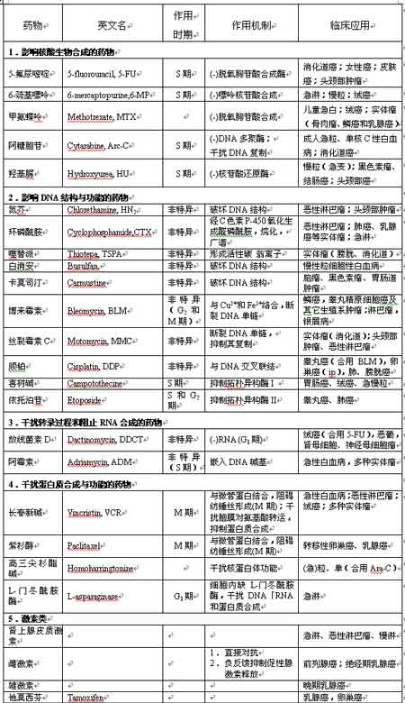
抗肿瘤药物分类

Slide 79
抗代谢物的毒副作用
肿瘤细胞生长旺盛，因摄取抗代谢物多而被阻碍或杀伤。但抗代谢物缺乏对肿瘤细胞的特异性，故对体内代谢旺盛的组织细胞亦有杀伤性，从而显示较大的毒副作用。
Notes:
分子靶向治疗的靶点是针对肿瘤细胞的恶性表型分子，作用于促进肿瘤生长、存活的特异性细胞受体、信号传导等通道，新生血管形成和细胞周期的调节，实现抑制肿瘤细胞生长或促进凋亡的抗肿瘤作用。与传统细胞毒化疗不同，肿瘤分子靶向治疗具有特异性抗肿瘤作用，并且毒性明显减少，开创了肿瘤化疗的新领域。
免疫疗法：免疫基因，CAR-T，抑制负免疫调节(for their discovery of cancer therapy by inhibition of negative immune regulation——2018诺贝尔生理学或医学奖）

Slide 80
NTP与dNTP的合成
IMP

Slide 81
NTP与dNTP的合成
UMP

Slide 82
嘌呤核苷酸
嘧啶核苷酸
合成原料
Asp，Gln，Gly，CO₂，一碳单位，R-5-P
Asp，Gln，CO₂，R-5-P，一碳单位
关键酶
PRPP合成酶
PRPP酰胺转移酶
氨基甲酰磷酸合成酶II
PRPP合成酶
合成过程
在PRPP的基础上利用各种原料合成嘌呤核苷酸
各种原料合成嘧啶环，再与PRPP相连
反馈调节
产物反馈抑制关键酶
底物激活关键酶
产物反馈抑制关键酶
底物激活关键酶
抗代谢物
6-MP，6-巯基鸟嘌呤，
氮杂丝氨酸、MTX等
5-FU，氮杂丝氨酸，MTX，核苷类似物等
NH₃、CO₂、
β-丙氨酸，β-氨基异丁酸
代谢产物
尿酸、 NH₃

Slide 83
两大国家考试生物化学考试大纲
 | 执业医师考试 | 西医综合考试
1.核苷酸代谢 | 两条嘌呤核苷酸合成途径的原料 嘌呤核苷酸分解代谢产物 两条嘧啶核苷酸合成途径的原料 嘧啶核苷酸分解代谢产物 | 嘌呤、嘧啶核苷酸的合成原料、主要合成过程和分解产物 脱氧核苷酸的生成
2.核苷酸代谢的调节 | 核苷酸合成的主要调节酶 抗核苷酸代谢药物的生化机制 | 嘌呤、嘧啶核苷酸的抗代谢物的作用及其机制。

